Slide 1
Veri Organizasyonu Ödev-1 İlişkisel ve İlişkisel Olmayan (NoSQL) Veri Tabanı Sistemleri Mimari Performansının Yönetim Bilişim Sistemleri Kapsamında İncelenmesi
SEYİT KARAHAN
02220224052

Slide 2
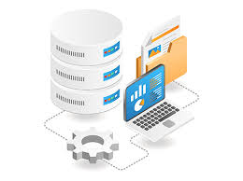
Veri Tabanı Nedir?
Veritabanı, kolay erişim, yönetim ve güncelleme için oluşturulmuş bilgilerdir. Bilgisayar veritabanları genellikle satış işlemleri, müşteri verileri, finansal bilgiler ve ürün bilgileri gibi bilgileri içeren veri kayıtlarının veya dosyaların toplamını depolar .
Veritabanları her türlü veriyi depolamak, sürdürmek ve erişmek için kullanılır. İnsanlar, yerler veya nesneler hakkında bilgi toplarlar. Bu bilgiler, gözlemlenebilmesi ve analiz edilebilmesi için tek bir yerde toplanır. Veritabanları organize bir bilgi koleksiyonu olarak düşünülebilir.
SEYİT KARAHAN
02220224052

Slide 3
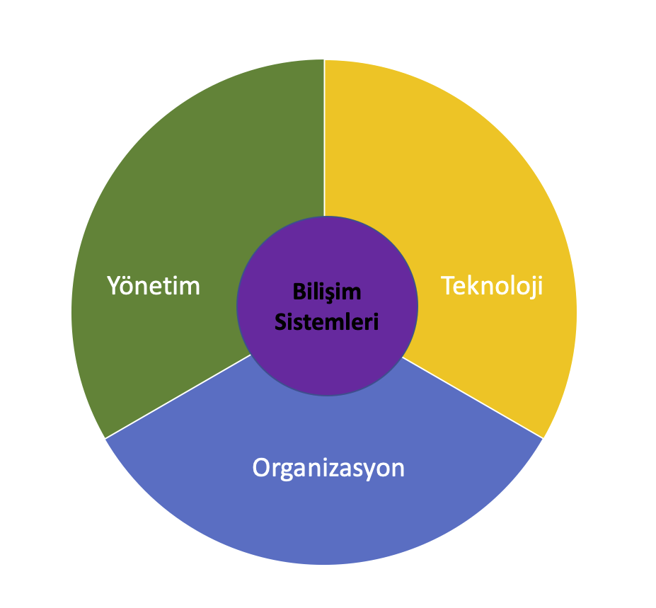
Bilişim Sistemleri ver Yönetimi Nedir?
YBS, yöneticilere bir kuruluşun faaliyetleri hakkında karar vermeleri için gerekli bilgileri sağlayan bir sistemdir. YBS, çeşitli kaynaklardan veri toplar ve bunları işleyerek yöneticilerin ve personelinin ihtiyaçlarına göre uyarlanmış bilgiler sağlar.
İşletmeler farklı türde sistemler kullansa da, hepsinin ortak bir amacı vardır: yöneticilere daha iyi kararlar almaları için bilgi sağlamak. Günümüzün hızlı tempolu iş ortamında, doğru ve zamanında bilgiye erişmek başarı için kritik öneme sahiptir.
YBS, yöneticilerin performans göstergelerini takip etmelerine, eğilimleri belirlemelerine ve kaynakların nereye tahsis edileceği konusunda bilinçli kararlar almalarına olanak tanır.
SEYİT KARAHAN
02220224052

Slide 4
Veri Tabanı Yönetim Sistemleri
Veri Tabanı Yönetim Sistemi (VYTS), veritabanlarındaki verileri yönetmek, depolamak, almak ve işlemek için tasarlanmış bir yazılımdır. Veritabanı ile son kullanıcılar veya uygulama programları arasında bir arayüz görevi görerek verilerin tutarlı bir şekilde düzenlenmesini, erişilebilir ve güvenli kalmasını sağlar. İşte veritabanı yönetim sistemlerinin bazı temel yönleri:
SEYİT KARAHAN
02220224052

Slide 5
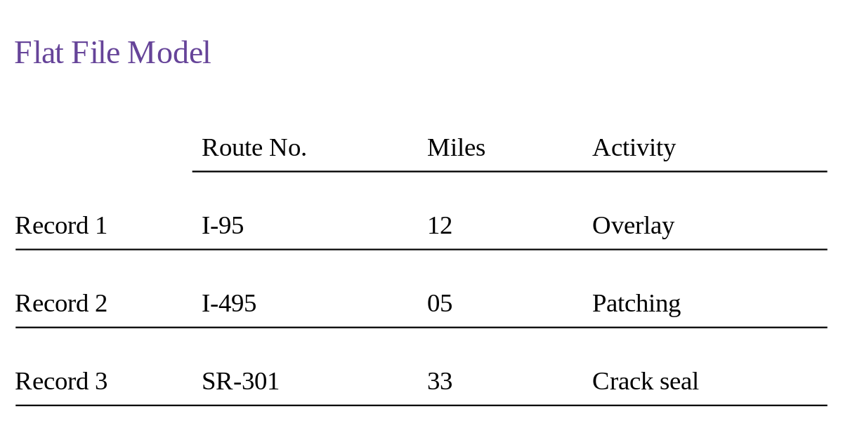
Düz Model veya Tablo Modeli
Verilerin tablolar halinde düzenlendiği ve ilişkilendirildiği bir veri modelidir. İlişkisel veri tabanları bu modeli kullanır.
SEYİT KARAHAN
02220224052

Slide 6
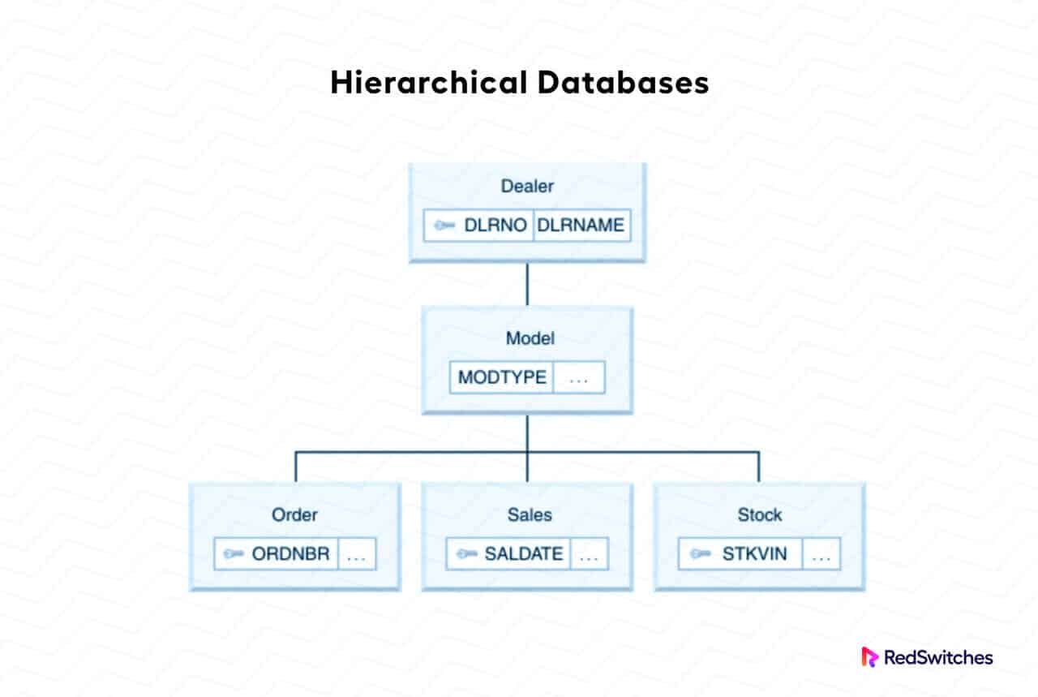
Hiyerarşik Veri Modeli
Verilerin ağaç benzeri bir yapıda organize edildiği bir veri modelidir. Bir ana düğüme bağlı alt düğümler bulunur. IBM'in IMS (Information Management System) gibi sistemlerde kullanılır.
SEYİT KARAHAN
02220224052

Slide 7
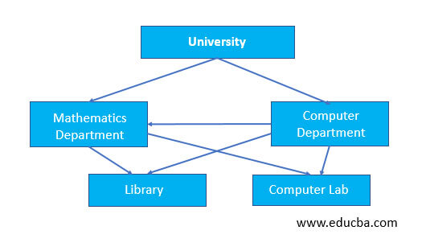
Ağ Veri Modeli
Verilerin düğümler ve bağlantılar aracılığıyla ilişkilendirildiği bir veri modelidir. Çeşitli veri tabanı sistemlerinde kullanılmıştır.
SEYİT KARAHAN
02220224052

Slide 8
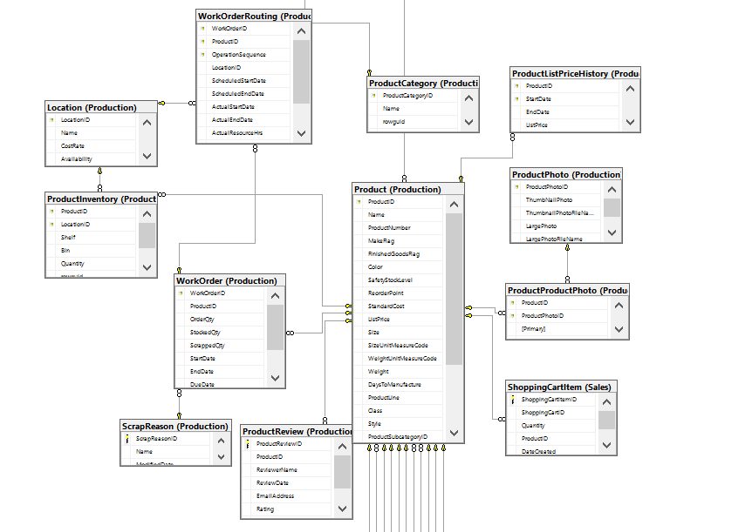
İlişkisel Veri Modeli
Verilerin tablolar halinde düzenlendiği ve bu tablolar arasında ilişkilerin kurulduğu bir veri modelidir. İlişkisel veri tabanı yönetim sistemleri bu modeli temel alır.
SEYİT KARAHAN
02220224052

Slide 9
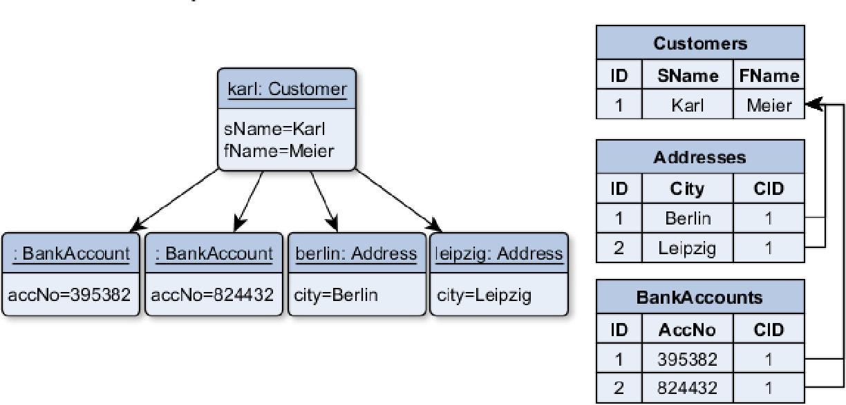
Nesne Yönelimli Veri Modeli
Verilerin nesne olarak modellendiği ve nesneler arasındaki ilişkilerin temsil edildiği bir veri modelidir. Nesne yönelimli programlama dilleriyle sıkça kullanılır.
SEYİT KARAHAN
02220224052

Slide 10
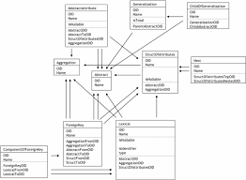
Nesne İlişkisel Veri Modeli
Nesne yönelimli ve ilişkisel veri modellerinin birleşimini temsil eder. Bu modelde veriler nesneler halinde temsil edilirken, ilişkisel veri tabanlarıyla uyumluluk sağlanır.
SEYİT KARAHAN
02220224052

Slide 11
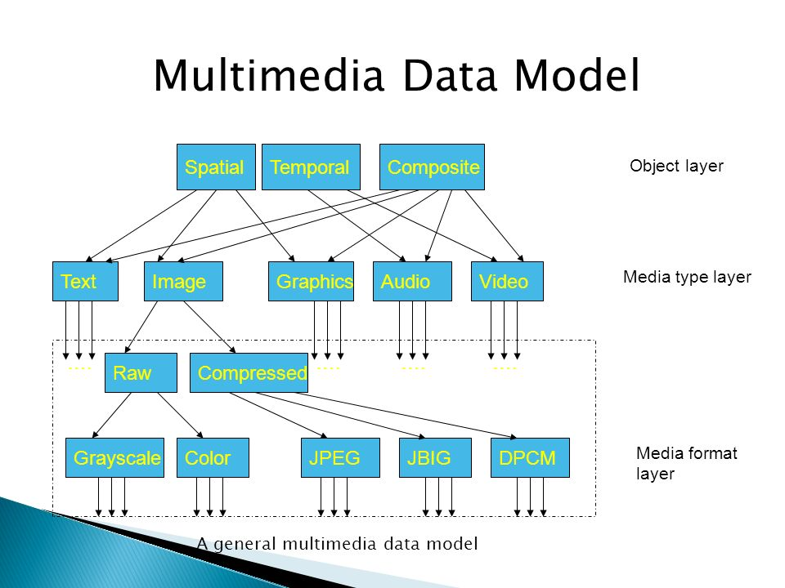
Çoklu Ortam Veri Modeli
Metin, görüntü, ses, video gibi farklı ortamlardaki verilerin işlenmesini ve depolanmasını sağlayan bir veri modelidir.
SEYİT KARAHAN
02220224052

Slide 12
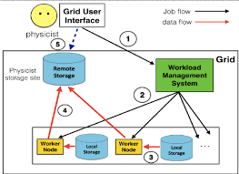
Dağıtık Veri Modeli
Verilerin birden fazla bilgisayar veya konum arasında dağıtıldığı bir veri modelidir. Çeşitli dağıtık veri tabanı sistemleri bu modeli kullanır. Bu model, veri kopyalarını senkronize etmek ve işlem yükünü dengelemek için kullanılır
SEYİT KARAHAN
02220224052

Slide 13
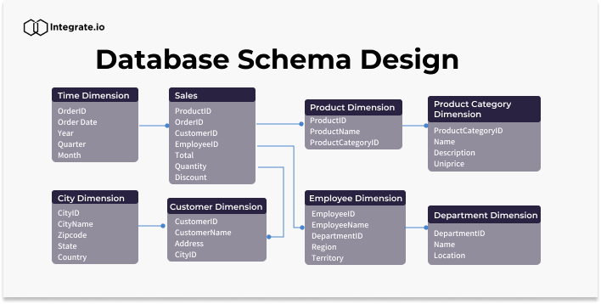
Veri Tabanı Tasarımı
Veritabanı tasarımı, bir işletmenin veri yönetim sistemlerinin oluşturulmasına, uygulanmasına ve sürdürülmesine yardımcı olan adımlar bütünüdür. Bir veritabanı tasarlamanın birincil amacı, önerilen veritabanı sistemi için tasarımların fiziksel ve mantıksal modellerini üretmektir.
SEYİT KARAHAN
02220224052

Slide 14
İlişkisel ve İlişkisel Olmayan(NoSQL) Veri Tabanı Sistemleri
SEYİT KARAHAN
02220224052

Slide 15
İlişkisel Veri Tabanı
İlişkisel Veri Tabanı, verilerin tablolar halinde düzenlendiği ve bu tablolar arasında ilişkilerin kurulduğu bir veri tabanı türüdür. İlişkisel veri tabanları, veriye erişim ve veri manipülasyonu için SQL (Structured Query Language) gibi standart sorgu dillerini kullanır.
İlişkisel Veri Tabanı Örnekleri:
-MYSQL
-PostgreSQL
-Oracle Database
-SQLite
SEYİT KARAHAN
02220224052

Slide 16
İlişkisel Olmayan Veri Tabanı(NoSQL)
İlişkisel Olmayan Veri Tabanı (NoSQL), geleneksel ilişkisel veri tabanlarının dışında kalan, daha esnek veri yapılarına ve dağıtık sistemlere odaklanan bir veri tabanı paradigmadır. NoSQL, "Not Only SQL" anlamına gelir ve ilişkisel veri tabanlarının karşılayamadığı ölçeklenebilirlik, yüksek performans, esnek veri modelleme ve dağıtık veri depolama gibi ihtiyaçları karşılamak için ortaya çıkmıştır.
İlişkisel Olmayan Veri Tabanı(NoSQL) Örnekleri:
-MongoDB
-Cassandra
-Amazon DynamoDB
-Neo4j
SEYİT KARAHAN
02220224052

Slide 17
İlişkisel ve İlişkisel Olmayan(NoSQL) Veri Tabnı Karşılaştırılması
İlişkisel Veri Tabanı
İlişkisel Olmayan Veri Tabanı
Verileri tablolar halinde düzenler ve bu tablolar arasında ilişkiler kurar. Sabit bir şema yapısına dayanır.
Ölçeklenebilirliği sınırlıdır. Genellikle dikey ölçeklendirme (tek bir sunucunun gücünü artırma) kullanılır.
Genellikle karmaşık sorguları işlemek için optimize edilmiştir. Ancak, büyük veri hacimleri ve yüksek trafiğe dayanacak şekilde optimize edilmemiştir.
Veriler sıkı bir şekilde ilişkilendirilir ve ilişkilerin korunması sağlanır.
Genellikle ACID (Atomicity, Consistency, Isolation, Durability) özelliklerini sağlar ve veri bütünlüğünü korur.
Esnek veri modellerine izin verir. Belge tabanlı, anahtar-değer tabanlı, sütun tabanlı veya graf tabanlı gibi çeşitli veri modellerini destekler. Sabit bir şema yapısı gerekmez.
Genellikle yatay ölçeklenebilirlik (daha fazla sunucu veya düğüm ekleyerek) sağlar. Büyük ölçekli veri depolama gereksinimlerini karşılar.
Genellikle hızlı veri erişimi ve yüksek performans için optimize edilmiştir. Paralel sorgulama ve dağıtık mimariler, yüksek performans sağlar.
Veri modeli daha esnektir ve ilişkilendirme daha serbesttir. Veriler daha karmaşık ilişkiler içerebilir veya hiç ilişkilendirilmemiş olabilir.
Bazıları, ölçeklenebilirlik veya performans gibi nedenlerle ACID özelliklerinden feragat edebilir. Bu durumda, esnek tutarlılık seviyeleri sunarlar.
SEYİT KARAHAN
02220224052

Slide 18
Veri Tabanı Mimarilerinin Performans Karşılaştırılması
SEYİT KARAHAN
02220224052

Slide 19
Analiz İşlemi
Saniye Analiz İşlemi
SEYİT KARAHAN
02220224052

Slide 20
Çok Sayıdaki Sorgu Miktarı Analiz İşlemi
Saniye ile İşlemci Çekirdeği Miktarı İçin Analiz İşlemi
SEYİT KARAHAN
02220224052

Slide 21
INNER JOIN ile Karmaşık Sorgu Analiz İşlemi
INNER JOIN ile 500 ve 1000 Veri İçin Sorgu/Saniye Analizi İşlemi
SEYİT KARAHAN
02220224052

Slide 22
INNER JOIN ile işlemci çekirdeği miktarı üzerinde analiz işlemi
Detaylı karmaşık sorgu süre analizi
SEYİT KARAHAN
02220224052

Slide 23
Detaylı ve karmaşık sorgu ile Sorgular/saniye analiz işlemi
Detaylı ve karmaşık sorgu kodu ile ortalama süre analiz işlemi
SEYİT KARAHAN
02220224052

